Slide 1
Интерьер школьного фойе «Первое впечатление»
Проект выполнили:
Салимова алия
Исмагилова гульназ
Нормурадова динара

Slide 2
Актуальность проекта
Каждое утро учащиеся идут в школу, где они проводят большую часть своего времени. Все понимают, что это время очень важно для детей.
Хорошо продуманное оформление и оборудование школы оказывает благотворное влияние на учащихся, создает бодрое настроение, способствует всей их учебно-трудовой деятельности. Известна истина, что учить молодежь понимать прекрасное нужно с детства.

Slide 3
Фойе – это преддверие школы. Ежедневно через него проходит большое количество учащихся, в нем часто бывают родители, гости.
В обновлённом школьном пространстве будет 5 основных цветов: нейтральный серый и 4 оттенка оранжевого, которые создают на стенах монохромную растяжку от самого светлого к самому тёмному тону. Цветовое оформление превратит однообразные фойе и коридоры в гармоничное пространство, которое помогает создать хорошее настроение на весь день. Сплошные цветные заливки на полу, стенах и колоннах визуально разделят помещение на небольшие участки, благодаря чему фойе будет казаться меньше и уютнее.

Slide 4
Цели и задачи
Цель:
Улучшить эстетический вид школьного фойе
Задачи:
Деятельность учащихся, направленные на благоустройство и эстетическое оформление школы.
Укрепление имиджа школы в глазах общественности.
Воспитание у учащихся эстетического вкуса и трудолюбия.

Slide 5
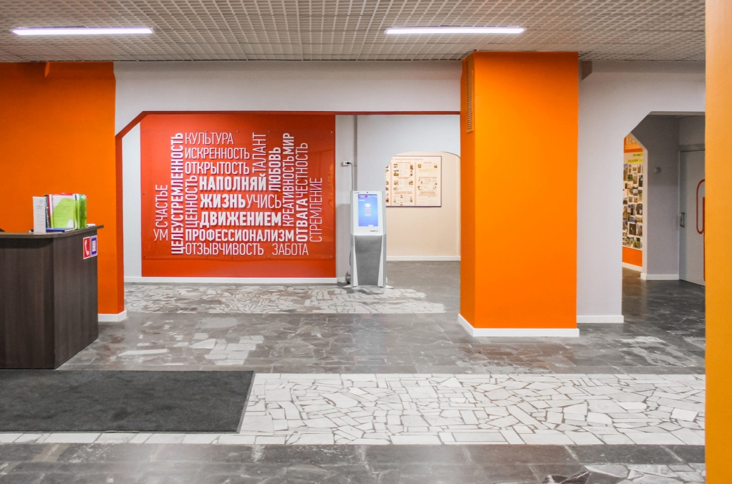
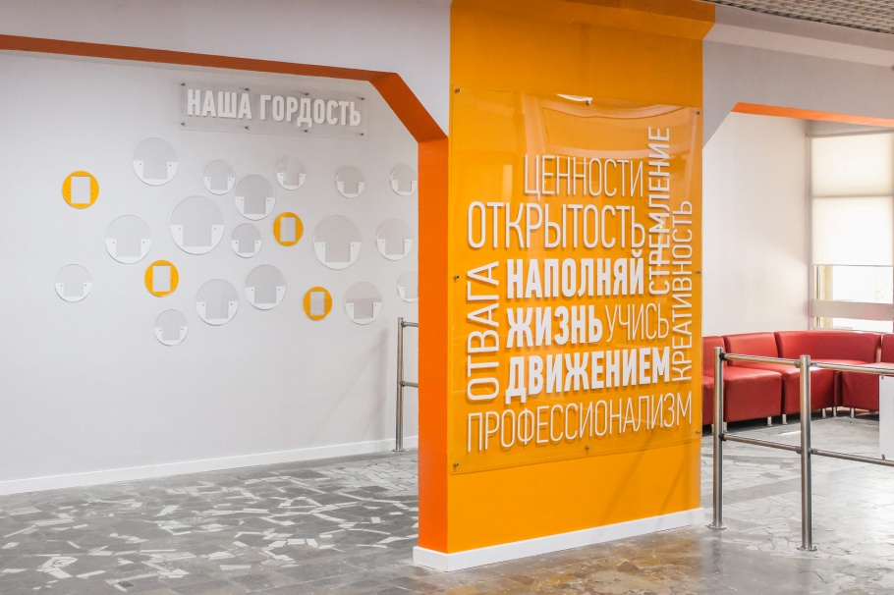
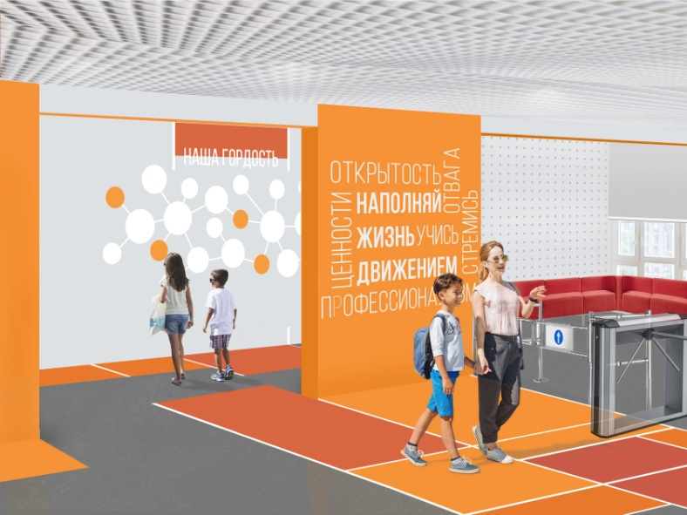
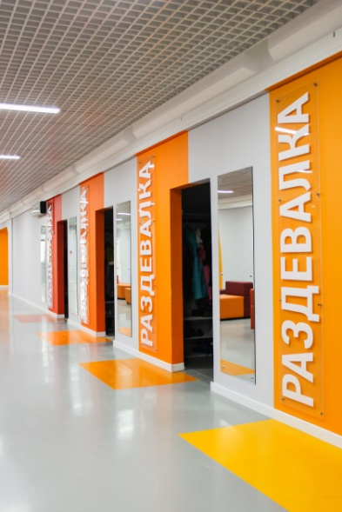
Оформление

Slide 6
Оборудование, требуемое для реализации проекта
Стенды тематические и информационные
Скамьи при входе
Светильники со светодиодными лампами
Замена окон
Жалюзи
Кабинки с вешалками и шкафчиками для обуви для каждого класса
Напольная плитка
Установка скудов и поста охраны
Размещение зоны отдыха с установкой мягкой мебели
Электронное информационное табло
Стационарный рециркулятор
Стационарный антисептик
Теплый вход (кондиционеры)

Slide 7
Ожидаемый результат
Современное оформление и оснащение школьного фойе будет напоминать учащимся о цели посещения образовательной организации и создаст подходящий настрой на весь день.

Slide 8
Спасибо за внимание!

